Slide 1
Machine Learning Project
Ein Vergleich von ML-Modellen zur Klassifikation von Drogenkonsum
Luis Rastetter, Salih Kelmendi

Slide 2
Agenda
01
Business Understanding
02
Data Understanding
03
Data Preparation
04
Modeling
05
Evaluierung

Slide 3
Business Understanding Literatur und Zielsetzung

Slide 4
Business Understanding
Mithilfe von Persönlichkeitsdaten und soziodemografischen Informationen können Machine Learning Modelle trainiert werden, um:
1. Vorherzusagen, welche Personen in Zukunft bestimmte Drogen konsumieren
2. Zu analysieren, welche Merkmale besonders relevant für den Konsum legaler oder illegaler Substanzen sind

Slide 5
Ergebnisse der Literaturrecherche
Big Five personality traits and alcohol, nicotine, cannabis, and gambling disorder comorbidity
Alkoholkonsum assoziiert mit: Neurotizismus
Keine Assoziation mit: Extraversion, Offenheit, Verträglichkeit
Big Five Personality Traits and Illicit Drug Use: Specificity in Trait-Drug Associations
Bestimmte Persönlichkeitsmerkmale hängen mit Drogenkonsum zusammen
Niedrige Verträglichkeit/Gewissenhaftigkeit -> Hoher Drogenkonsum
Ursachen für Drogenkonsum
Psychische, soziale und biologische Faktoren, Genetische Veranlagung
Bisherige Predictions
F1-Score, Accuracy als Metriken genutzt
Log. Regression, Ridge Classifier, Support Vector Machines, Random Forest Classifier als Modelle

Slide 6
SMART Ziele
Erreichbar
Die Durchführung des Vergleichs ist im Rahmen eines Projektzeitraums mit vorhandenen Daten (aus dem Paper) und gängigen ML-Methoden realistisch durchführbar.
Relevant
Spezifisch
Ein Vergleich verschiedener Machine-Learning-Modelle soll durchgeführt werden, um vorherzusagen, welche Art von legalen oder illegalen Drogen Personen zukünftig konsumieren könnten – basierend auf Persönlichkeitsmerkmalen und Umfragedaten.
Das Ziel knüpft direkt an das zuvor analysierte Paper an und hat einen klaren Bezug zur Studien- und Forschungspraxis, insbesondere zur Anwendung von Data Science im Bereich Verhaltensprognosen.
Zeitgebunden
Messbar
Der Erfolg der Modelle wird anhand konkreter Kennzahlen wie Trainings- und Testfehler, F1-Score und Accuracy gemessen.
Der Vergleich soll bis zum Abschluss des 4. Semesters abgeschlossen sein.

Slide 7
Data Understanding

Slide 8
Der Datensatz
Online Umfrage von Elaine Fehrman zwischen 2011 und 2012.
12 Features
1885 valide Teilnehmende aus UK, USA, Canada, Neuseeland, Irland und Australien
Geschlechterverteilung: 943 Männer / 942 Frauen.
Ordinal/Nominal feature quanitification wurde angewendet

Slide 9
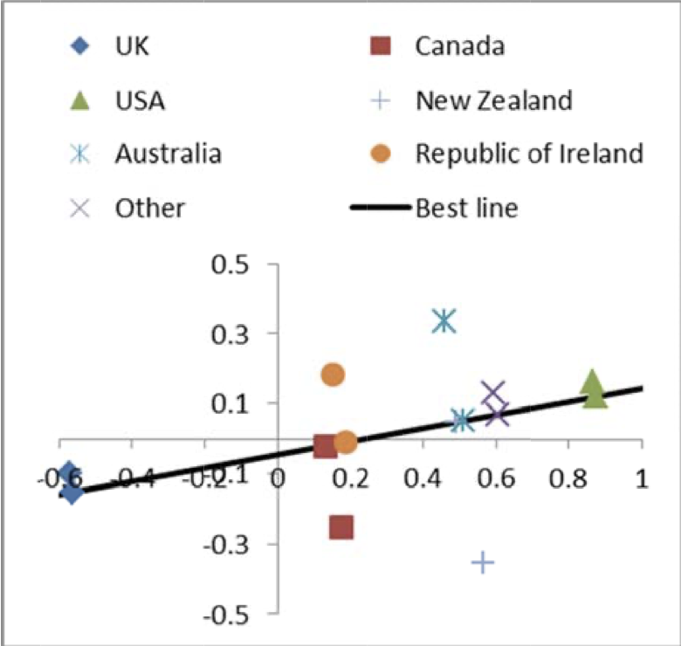

Slide 10
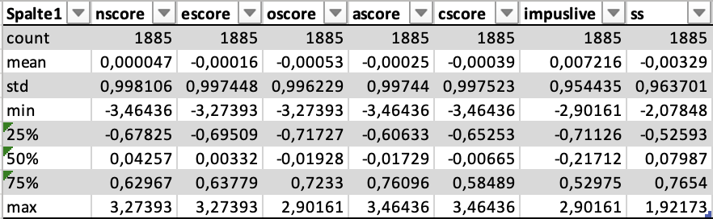

Slide 11
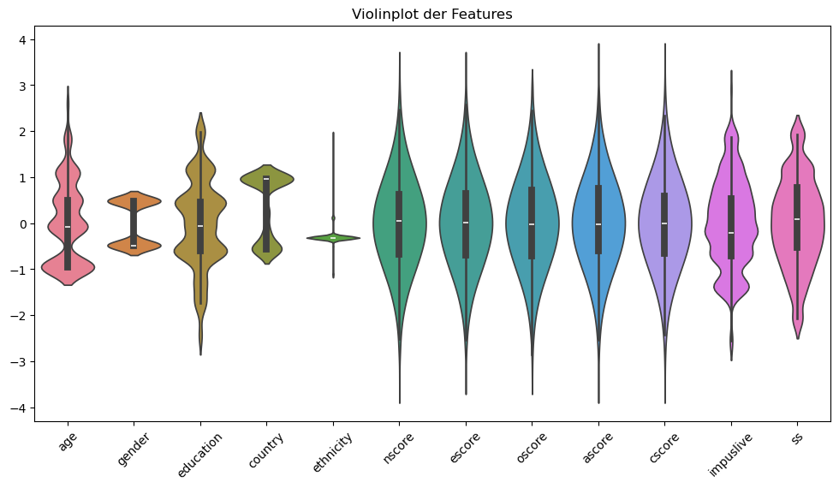
Violinplot
nscore–cscore: weitgehend normalverteilt, symmetrisch
impulsive: leicht linksschief, Ausreißer nach unten
ss: symmetrisch, breite Verteilung

Slide 12
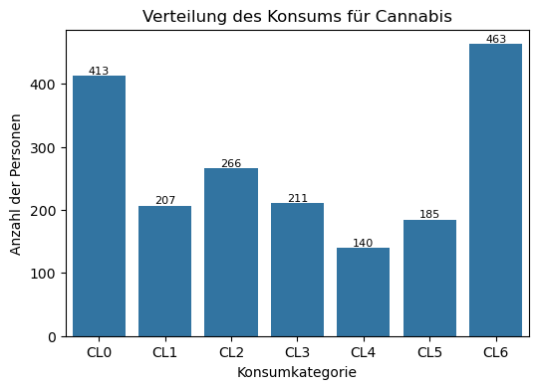
Verteilung der Konsumkategorien für Cannabis

Slide 13
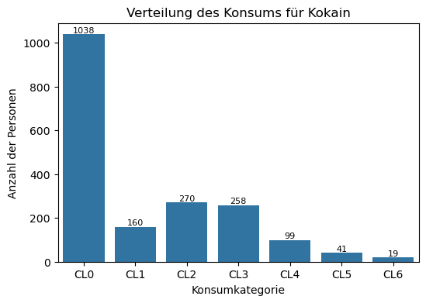
Verteilung der Konsumkategorien für Kokain

Slide 14
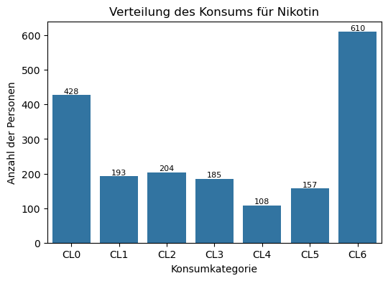
Verteilung der Konsumkategorien für Nikotin

Slide 15
Data Preparation

Slide 16
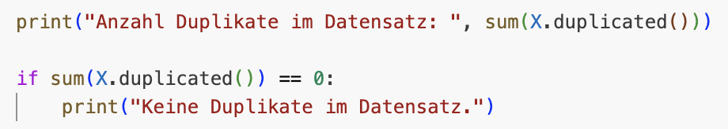

Anpassen des Datensatzes
Überprüfen auf Duplikate
Keine Duplikate im Datensatz
Entfernen von unwichtiger Features
Gender und Ethnicity wurden entfernt

Slide 17
Modeling

Slide 18
Ablauf während des Modellierens
80/20 Train-Test-Split
01
Trainieren der Modelle
02
Decision Tree, KNN, SVM, Log. Regression, Random Forest
03
Evaluieren der Modelle
Optimieren der Modelle
04
Hyperparameteroptimierung mittels Grid Search

Slide 19
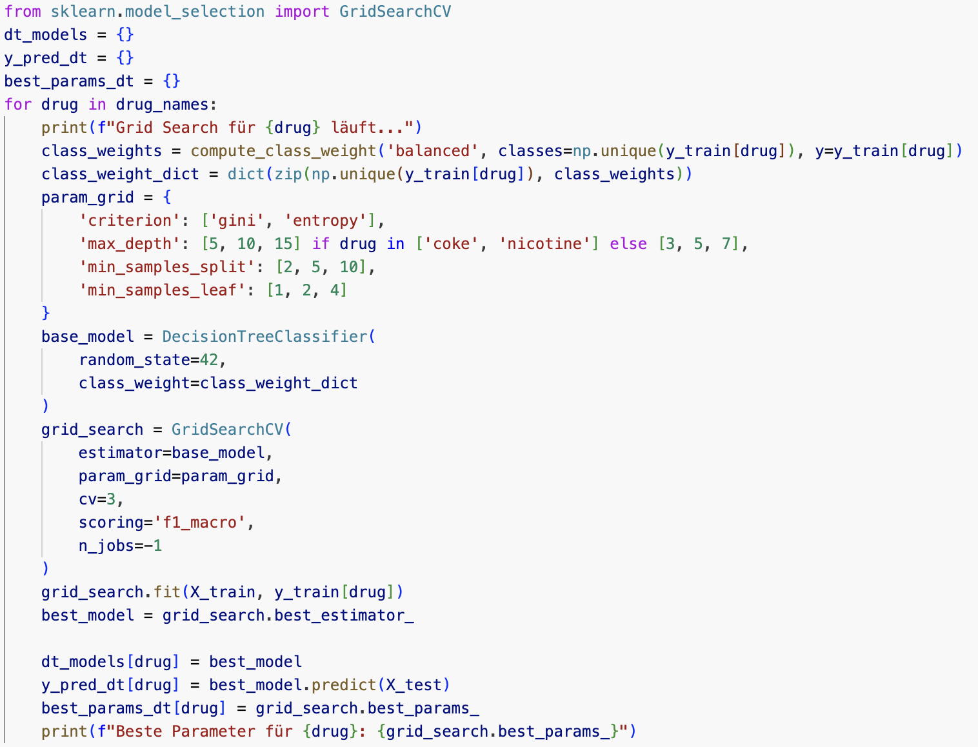
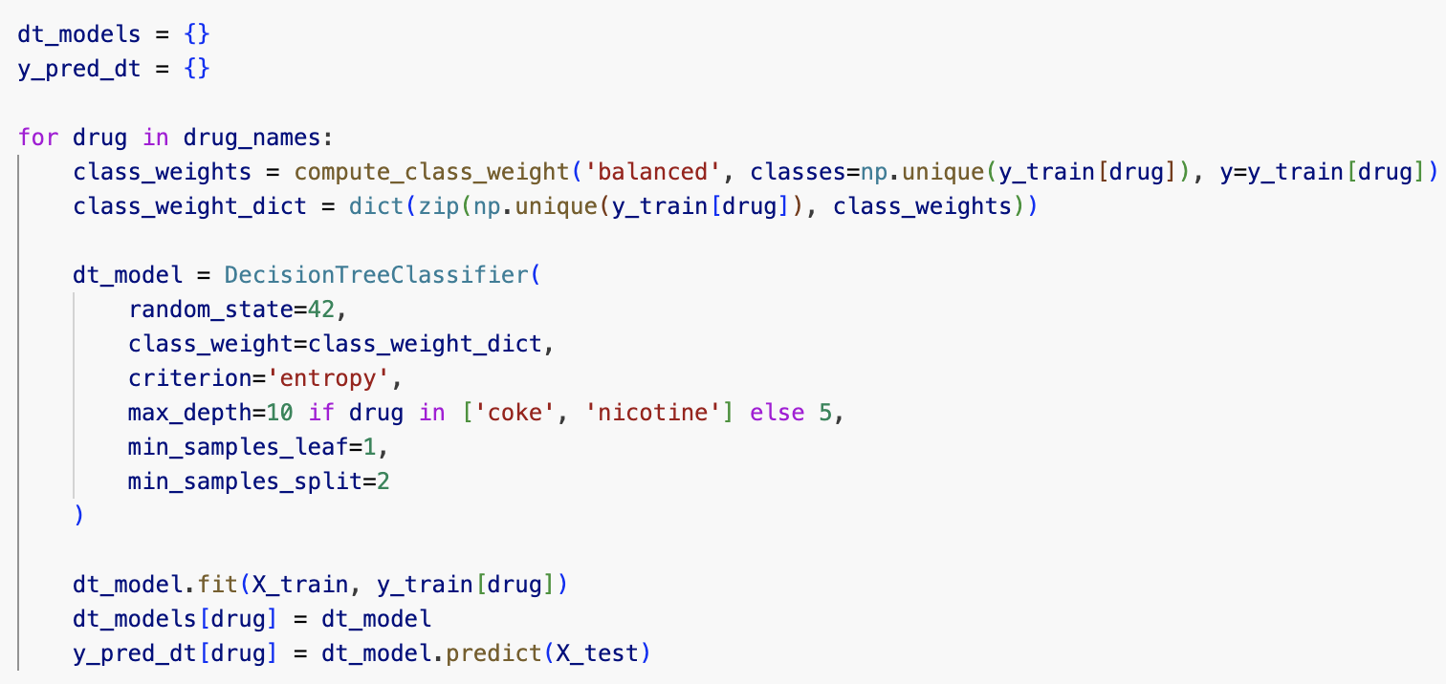
Optimierung des DT – Kurzer Einblick

Slide 20
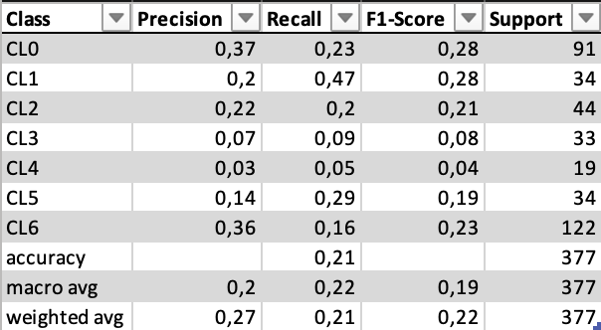
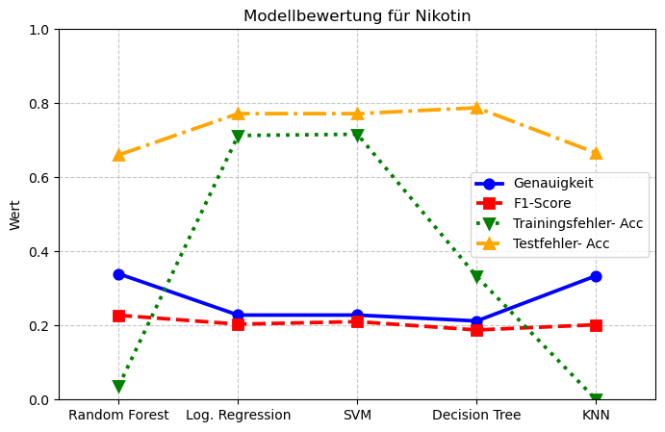
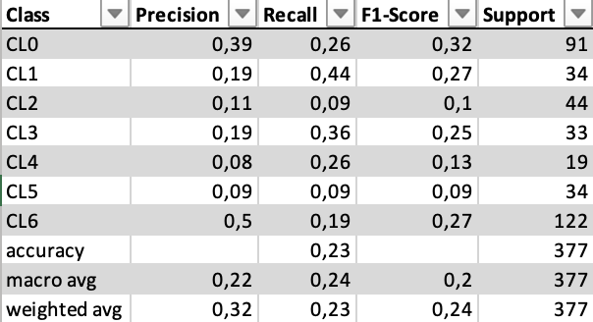
Modellbewertung für Nikotin
Decision Tree
Log. Regression

Slide 21
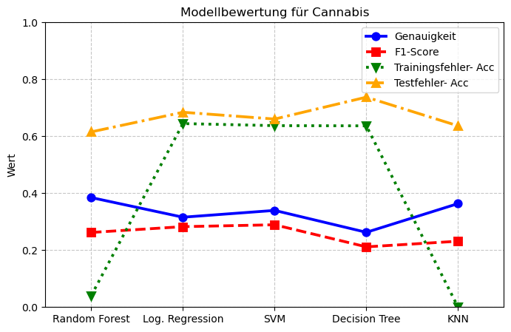
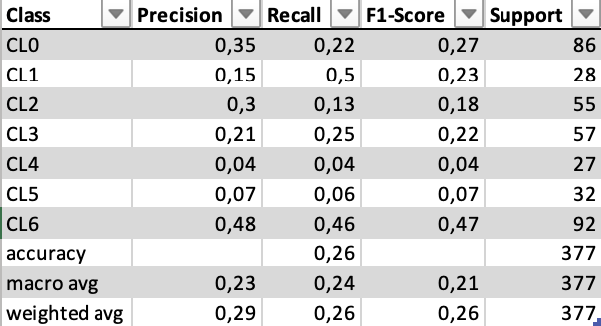
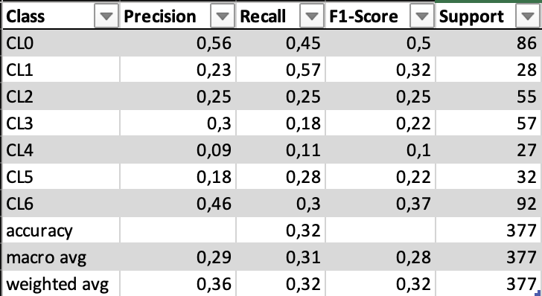
Modellbewertung für Cannabis
Decision Tree
Log. Regression

Slide 22
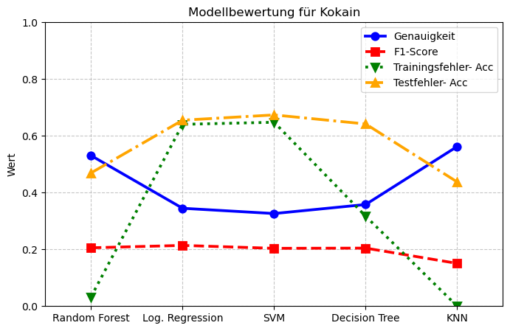
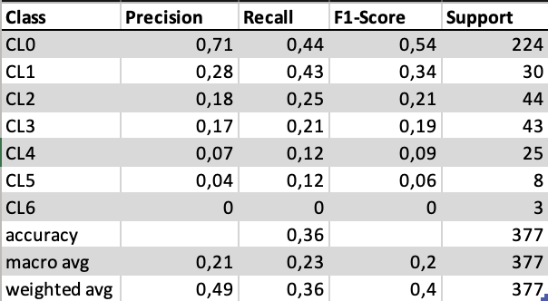
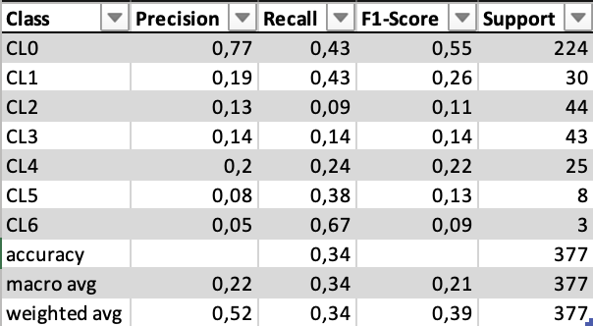
Modellbewertung für Kokain
Decision Tree
Log. Regression

Slide 23
Evaluierung
Wo sind die Schwächen der Modelle?

Slide 24
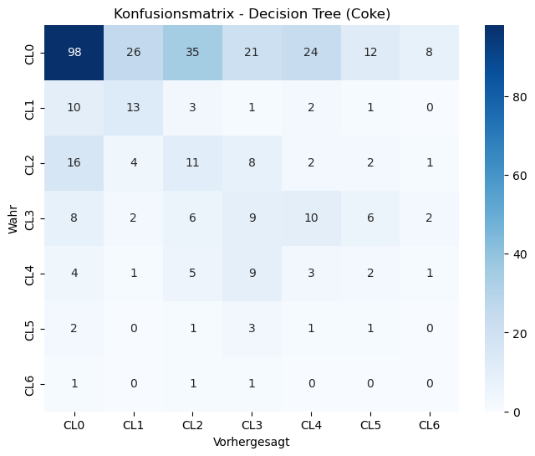
Schwachstellen unserer Modelle Am Beispiel Decision Tree - Kokain
In den Testdaten deutlich mehr CL0 als CL6
Multiklassenklassifikation
Drogenkonsum ist sehr komplex und schwer vorhersagbar
Merkmalsgewichtung hat wenig Aussagekraft

Slide 25
Auswahl des Modells
Grundsätzlich: Log. Regression dem Decision Tree vorzuziehen
Geringerer Testfehler
→ bessere Generalisierungsleistung
Stabilere Genauigkeit und F1-Score
→ robuster bei unausgeglichenen Klassen
Weniger anfällig für Overfitting
→ Trainings- und Testfehler sind ähnlich
Einfacheres Modell
→ leichter interpretierbar und schneller trainierbar
Jedoch...

Slide 26
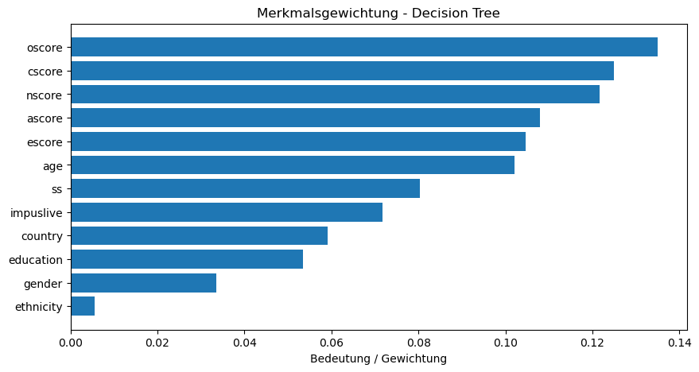
Merkmalsgewichtung Am Beispiel Decision Tree - Kokain

Slide 27
Fazit

Slide 28
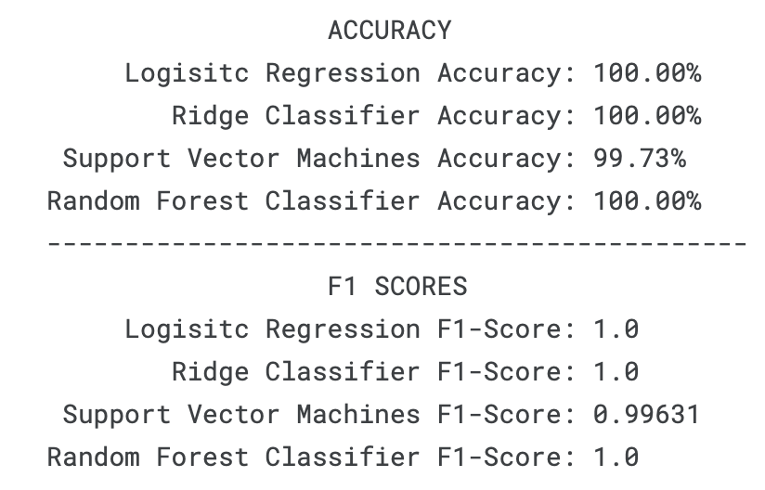
Ausblick Welche Änderungen können vorgenommen werden, um das Ergebnis zu verbessern?
Grundsätzlich
Multiklassifikation zu einer binären Klassifikation machen
-> Führte in einem Drittprojekt bereits zu guten Ergebnissen
Sollte man die Multiklassifikation beibehalten wollen
Resampling des Datensatzes (SMOTE)
Umfragen ausweiten -> Datenbasis vergrößern
Angepassten F1-Score nutzen

Slide 29
Fragen?

Slide 30
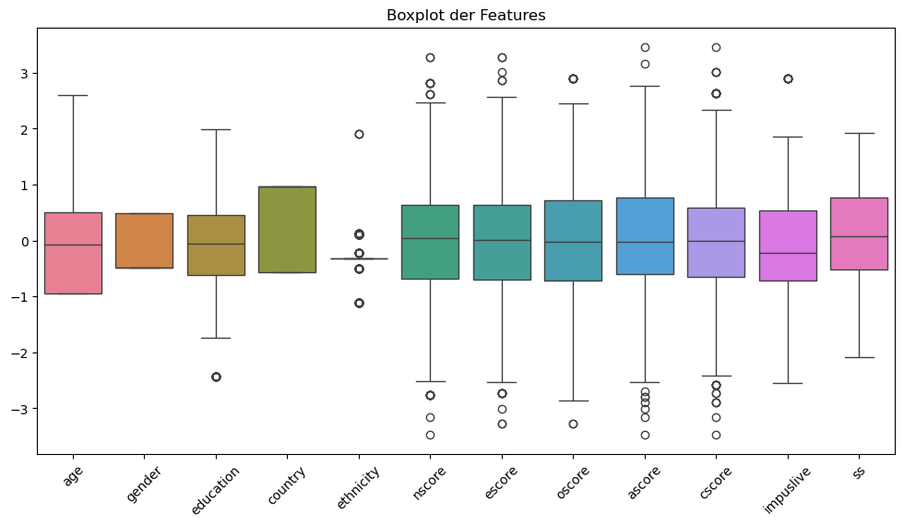

Slide 31
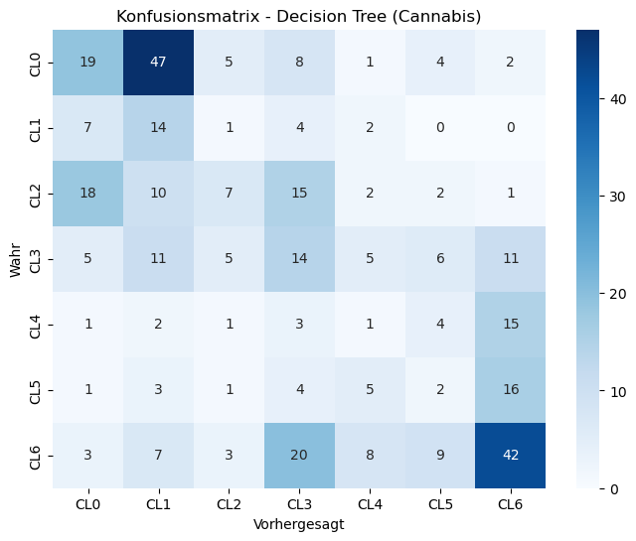

Slide 32
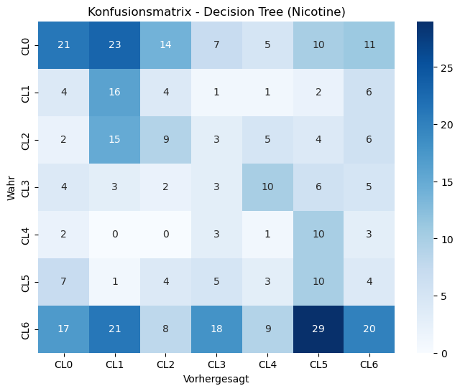

Slide 33
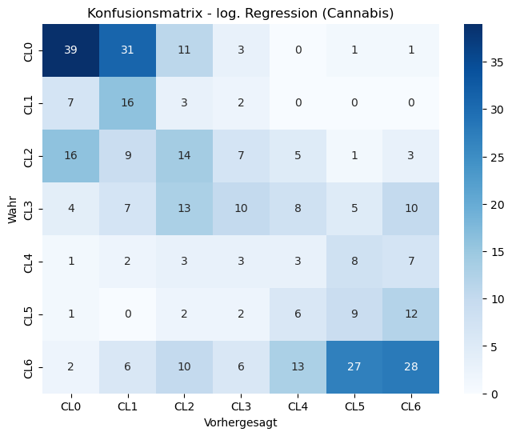

Slide 34
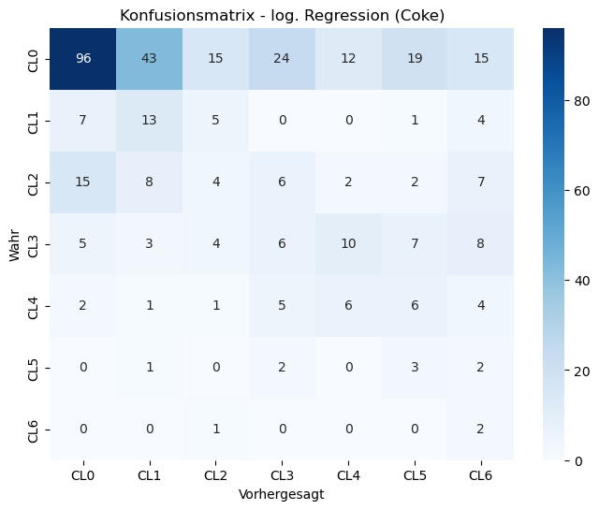

Slide 35
